Slide 1
Kønsbunden nedarvning

Slide 2
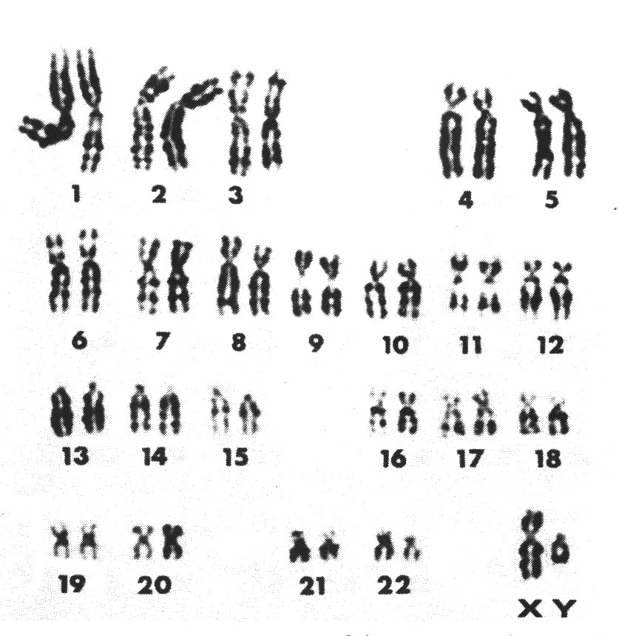
Egenskaber placeret på kønskromosomerne

Slide 3
Kønsbunden nedarvning
X-bunden nedarvning:
Recessiv egenskab:
Kvinden vil oftest kun være bærer af genet – pga. normalt, dominant gen på andet X-kromosom
Mænd kan ikke være raske bærere
Dominant egenskab:
Rammer begge køn, stamtræ ligner en autosomalt nedarvet sygdom

Slide 4
Kønsbunden nedarvning
Y-bunden nedarvning:
Sjælden – Y-kromosomet indeholder kun få gener
Sygdom arves kun fra far til søn
Alle sønner af en far med denne sygdom/egenskab vil arve den – døtrene vil ikke arve den
Der tales ikke om dominant/recessiv egenskab

Slide 5
